Slide 1
FOURIEROVI REDOVI
I
INTEGRALI
Ozren Wittine
5.6.2006
Matematičke metode u kemijskom inženjerstvu

Slide 2
UVOD
pri rješavanju inženjerskih problema koriste se periodične funkcije
periodične funkcije: trigonometrijske funkcije, sinus i kosinus
5.6.2006
Matematičke metode u kemijskom inženjerstvu

Slide 3
PERIODIČNE FUNKCIJE
temeljna skupina funkcija koje se upotrebljavaju u harmonijskoj analizi
harmonička analiza predstavlja razvoj dotičnih periodičnih funkcija u odgovarajući Fourierov red
za funkciju f(x) možemo reći da je periodična funkcija ako je definirana za svaki x koji je element od R skupa realnih brojeva i ako postoji takav pozitivan broj T da vrijedi f(x+T)=f(x)
broj T zove se period funkcije f(x)
5.6.2006
Matematičke metode u kemijskom inženjerstvu

Slide 4
OSNOVNE PERIODIČKE FUNKCIJE
osnovne periodične funkcije - trigonometrijske funkcije: sinus i kosinus (temeljni period 2π)
osnovne relacije za određivanje temeljnog perioda funkcija tipa sinus odnosno kosinus mogu se prikazati slijedećim relacijama:
f(x) = asin(bx + c)
f(x) = acos(bx + c)
5.6.2006
Matematičke metode u kemijskom inženjerstvu

Slide 5
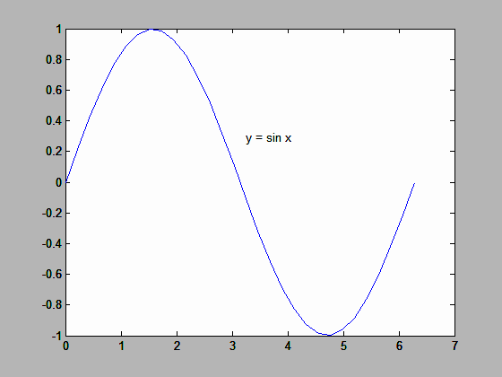
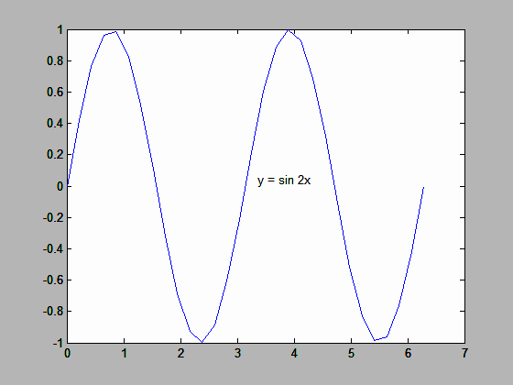
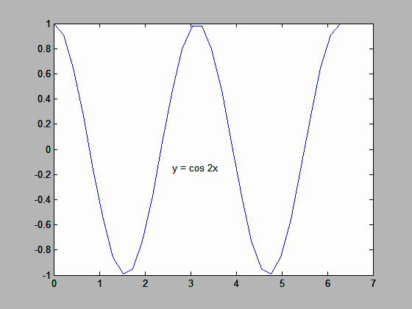
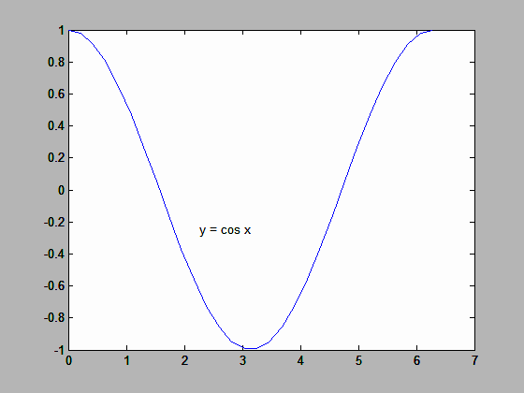
GRAFOVI NEKIH NAJČEŠĆE ZASTUPLJENIH TRIGONOMETRIJSKIH FUNKCIJA
5.6.2006
Matematičke metode u kemijskom inženjerstvu

Slide 6
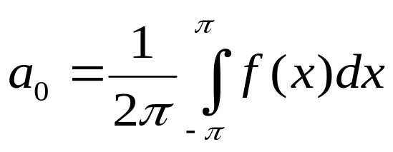
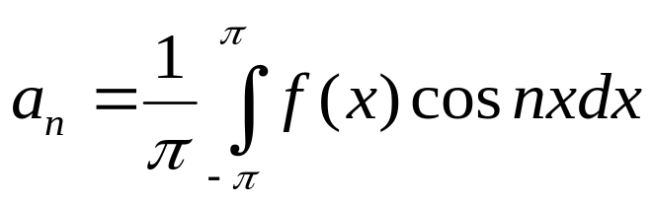
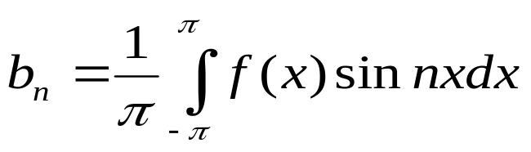
RAZVOJ PERIODIČNIH FUNKCIJA PERIODA 2π U FOURIEROVE REDOVE
da bi razvili odgovarajuću periodičnu funkciju s periodom 2 u Fourierov red potrebno je najprije izračunati koeficijente Fourierovog reda koje računamo na temelju ovih izraza:
5.6.2006
Matematičke metode u kemijskom inženjerstvu

Slide 7
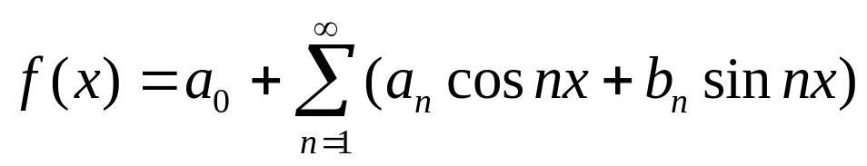
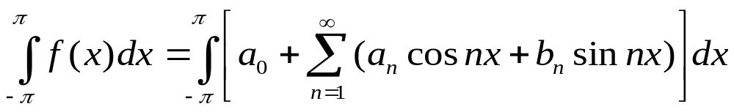
IZVOD KOEFICIJENATA
pretpostavimo da je f(x) periodična funkcija s periodom 2 , koju možemo prikazati trigonometrijskim redom.
želimo odrediti koeficijente a_{n} i b_{n}
a₀ dobijemo integrirajući izraz s obje strane od – do  :
5.6.2006
Matematičke metode u kemijskom inženjerstvu

Slide 8
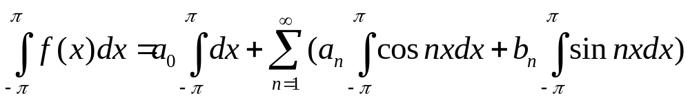
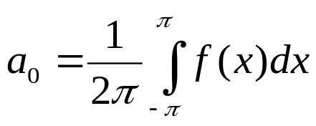
IZVOD KOEFICIJENATA
prvi dio izraza na desnoj strani jednak je 2a₀ dok su ostali integralni izrazi jednaki nuli, te provedbom integracije dobivamo:
5.6.2006
Matematičke metode u kemijskom inženjerstvu

Slide 9
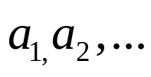
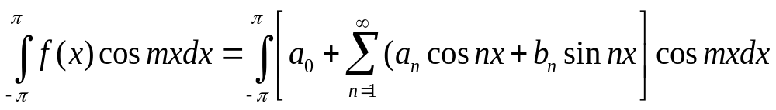
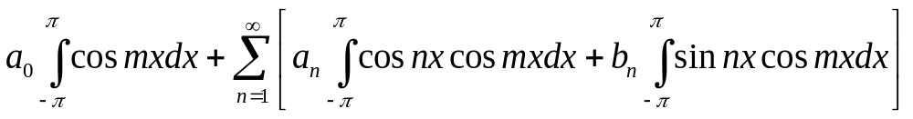
IZVOD KOEFICIJENATA
sada ćemo izračunati koeficijente
množit ćemo s cos mx (m  bilo koji fiksni pozitivan broj)
integrirajući član po član proizlazi da je desna strana jednaka:
5.6.2006
Matematičke metode u kemijskom inženjerstvu

Slide 10
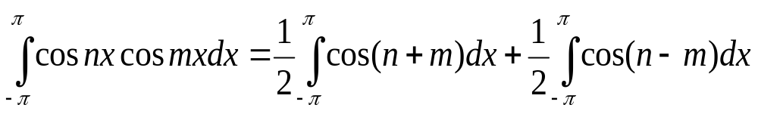


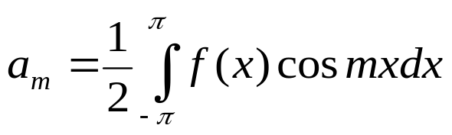
IZVOD KOEFICIJENATA
prvi integral i zadnji integral jednaki su nuli (podintegralni izraz neparna funkcija)
primjenjujući svojstva parnosti i neparnosti funkcije:
prvi integral s desne strane jednak je nuli za svaki m i n koji se uzimaju u obzir i posljednji integral također je jednak nuli kada je ili iznosi  za svaki . Proizlazi da je desna strana jednaka:
5.6.2006
Matematičke metode u kemijskom inženjerstvu

Slide 11
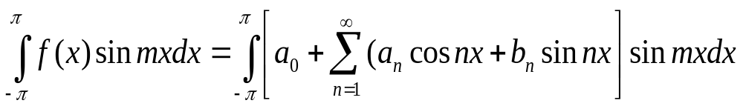
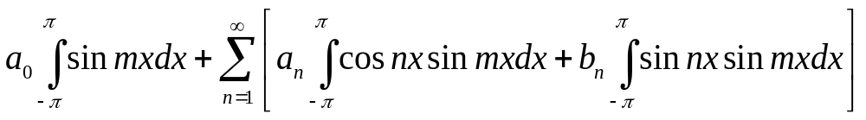
IZVOD KOEFICIJENATA
možemo izračunati koeficijente b₁, b₂,... pri čemu množimo sa sin mx, (m bilo koji fiksni pozitivan broj), integriramo:
integrirajući dobivamo:
5.6.2006
Matematičke metode u kemijskom inženjerstvu

Slide 12
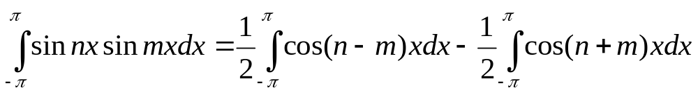
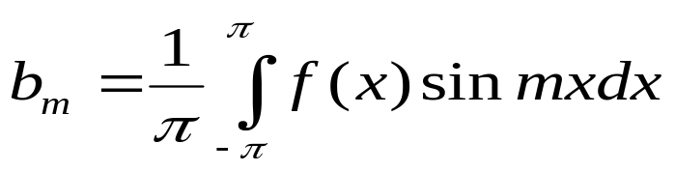
IZVOD KOEFICIJENATA
prvi integral jednak je nuli, sljedeći integral također je jednak nuli za svaki n = 1, 2,...
posljednji i prvi član jednak je nuli, desna strana postaje b_{m}, dakle:
5.6.2006
Matematičke metode u kemijskom inženjerstvu

Slide 13
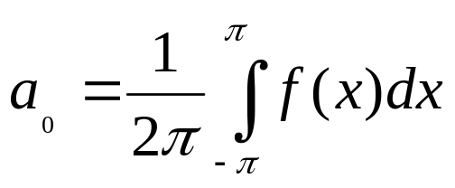
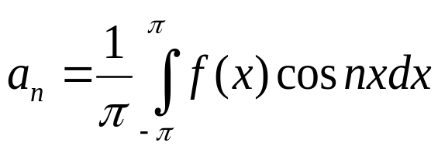
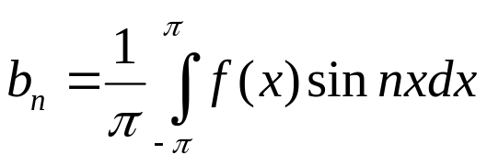
EULEROVE FORMULE
Upisujući n umjesto m u te formule dobivamo:
5.6.2006
Matematičke metode u kemijskom inženjerstvu

Slide 14
FOURIEROV RED
koeficijenti - Fourierovi koeficijenti funkcije f(x).
5.6.2006
Matematičke metode u kemijskom inženjerstvu

Slide 15

TEOREM 1.
Ako imamo periodičnu funkciju f(x) sa periodom 2 koja je djelomično neprekidna unutar intervala i ukoliko postoji njena derivacija i s lijeve i sa desne strane u svakoj točki unutar intervala integracije tada za odgovarajući Fourierov red kažemo da je konvergentan.
5.6.2006
Matematičke metode u kemijskom inženjerstvu

Slide 16
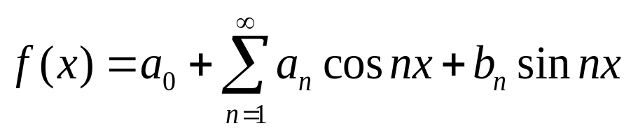
PRIMJEDBA:
ukoliko Fourierov red odgovarajuće funkcije f(x) konvergira, red se naziva Fourierovim redom funkcije f(x):
ovaj niz je konvergentan i novo dobiveni red imat će sumu jednaku sumi originalnog reda pa možemo pisati:
5.6.2006
Matematičke metode u kemijskom inženjerstvu

Slide 17
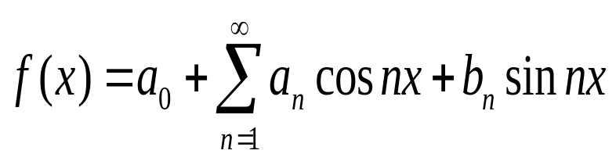
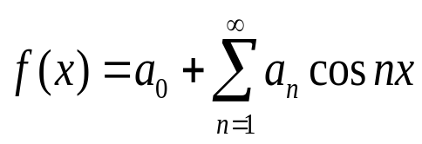
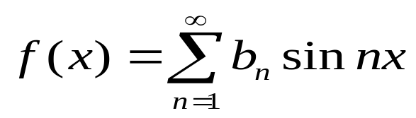
PARNE I NEPARNE FUNKCIJE
funkcija g = g(x) je parna ako vrijedi da je g(x) = g(-x).
graf ovakvih funkcija simetričan je s obzirom na ordinatu
b_{n} = 0
za funkciju h(x) kažemo da je neparna ako vrijedi h(-x) = -h(x).
funkcija cos nx je parna funkcija dok je sin nx neparna funkcija
a_{n} = 0
5.6.2006
Matematičke metode u kemijskom inženjerstvu

Slide 18
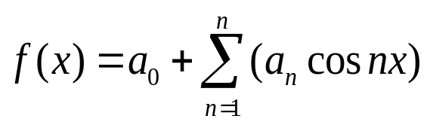
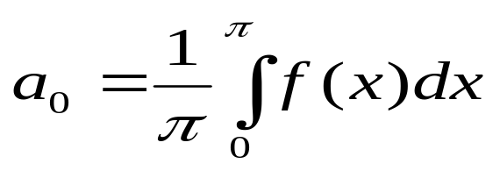
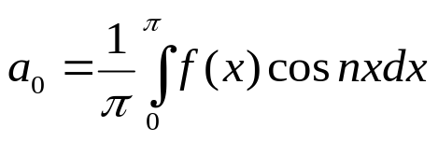
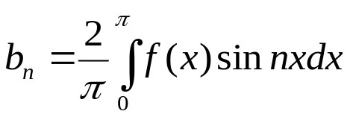
TEOREM 1.
Fourierov red bilo koje parne periodične funkcije s periodom 2 je kosinusni Fourierov red koji zapisujemo:
Fourierov red bilo koje neparne periodičke funkcije perioda 2 je tzv. sinusni Fourierov red koji zapisujemo:
5.6.2006
Matematičke metode u kemijskom inženjerstvu

Slide 19


TEOREM 2.
Fourierovi koeficijenti sume su jednaki sumi pripadajućih Fourierovih koeficijenata i .
5.6.2006
Matematičke metode u kemijskom inženjerstvu

Slide 20
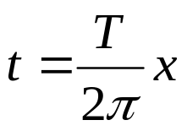
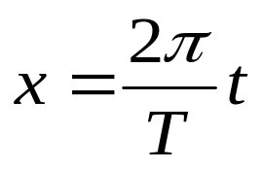
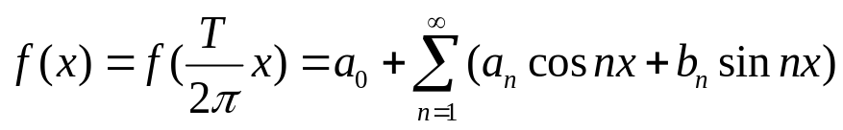
FUNKCIJE KOJE IMAJU PROIZVOLJAN PERIOD
prijelaz iz funkcije perioda 2 na funkcije koje imaju period T je jednostavan zbog toga što se može provesti izmjena skale
ako je f(t) funkcija perioda T, tada možemo uvesti novu varijablu x tako da nova funkcija, kao funkcija od x, ima period 2
Fourierov red:
5.6.2006
Matematičke metode u kemijskom inženjerstvu

Slide 21
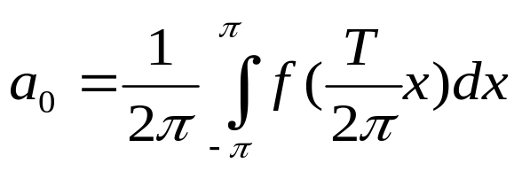
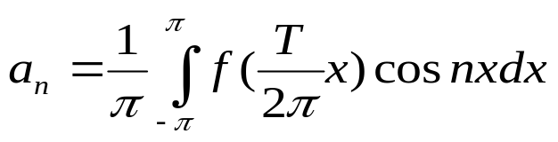
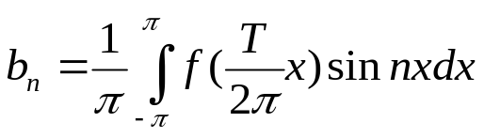
KOEFICIJENTI
5.6.2006
Matematičke metode u kemijskom inženjerstvu

Slide 22
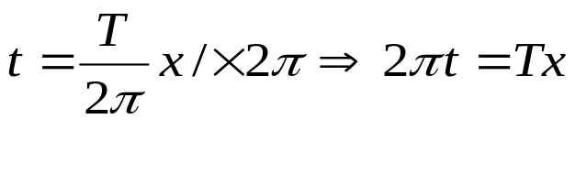
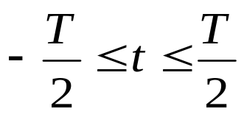
FUNKCIJE KOJE IMAJU PROIZVOLJAN PERIOD
Možemo primijeniti ove formule direktno, ali promjenom perioda T pojednostavljujemo jednadžbu:
Interval integracije postaje:
5.6.2006
Matematičke metode u kemijskom inženjerstvu

Slide 23
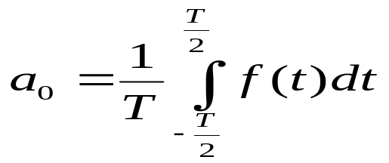
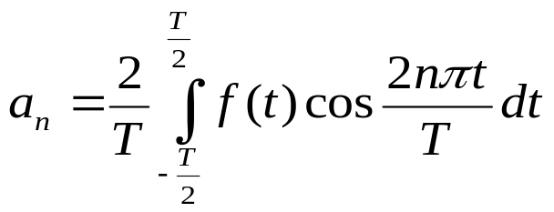
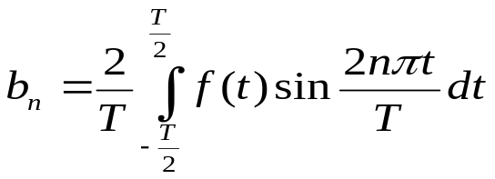
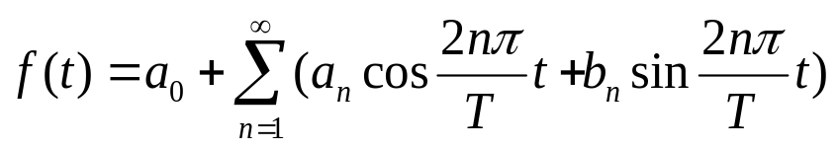
FUNKCIJE KOJE IMAJU PROIZVOLJAN
PERIOD
Iz Eulerovih formula dobivamo:
Fourierov red:
5.6.2006
Matematičke metode u kemijskom inženjerstvu

Slide 24
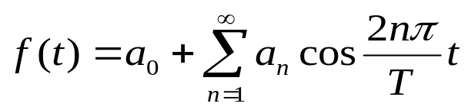
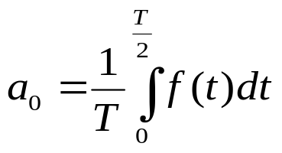
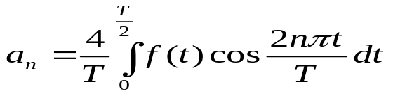
TEOREM 1.
Fourierov red parne funkcije f(t) perioda T je kosinusni red:
koeficijenti:
5.6.2006
Matematičke metode u kemijskom inženjerstvu

Slide 25
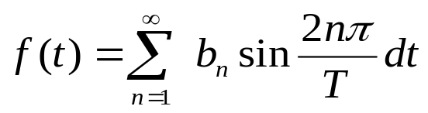
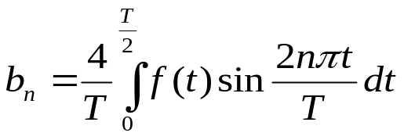
TEOREM 1.
Fourierov red neparne funkcije f(t) perioda T je sinusni Fourierov red:
koeficijenti:
5.6.2006
Matematičke metode u kemijskom inženjerstvu

Slide 26
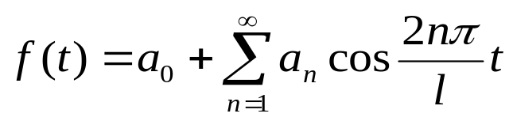
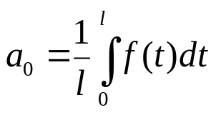



POLUPERIODIČKO PROŠIRENJE REDA
neka funkcija f(t) ima period T=2l. Ako je ta funkcija parna dobiva se Fourierov kosinusni red :
koeficijenti:
ako je ta funkcije neparna dobiva se Fourierov sinusni red:
koeficijenti:
5.6.2006
Matematičke metode u kemijskom inženjerstvu

Slide 27





PERIODIČKO PONAVLJANJE PARNE FUNKCIJE PERIODA 2l
PERIODIČKO PONAVLJANJE NEPARNE FUNKCIJE PERIODA 2l
5.6.2006
Matematičke metode u kemijskom inženjerstvu

Slide 28
LITERATURA
A.E.Kreyzig , “Advanced engineering mathematics”, John Wiley & Sons Inc (1995)
T.Bradić, R.Roki, Josip Pečarić, Mate Strunje, “Matematika za tehnološke fakultete”, Multigraf, Zagreb (1994)
5.6.2006
Matematičke metode u kemijskom inženjerstvu

